Slide 1

Bionic Pants
Project Goldielocks and the three bears

Slide 2

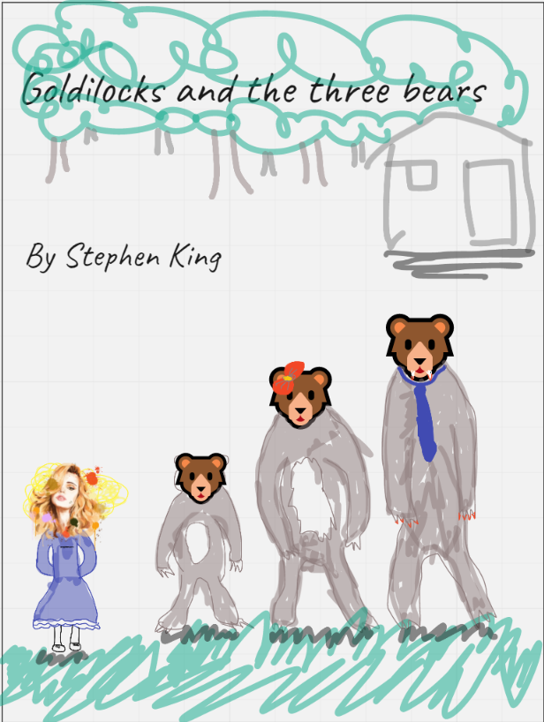
förstasidan

Slide 3


Slide 4
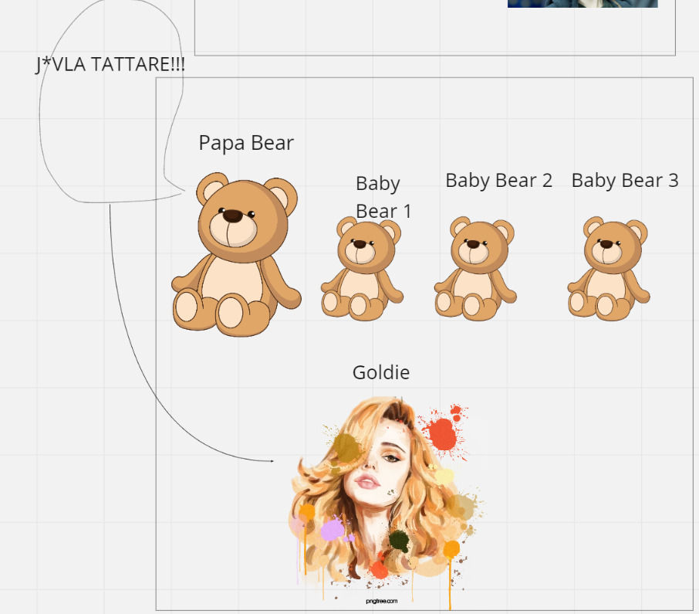
Andra delen av första uppslaget

Slide 5
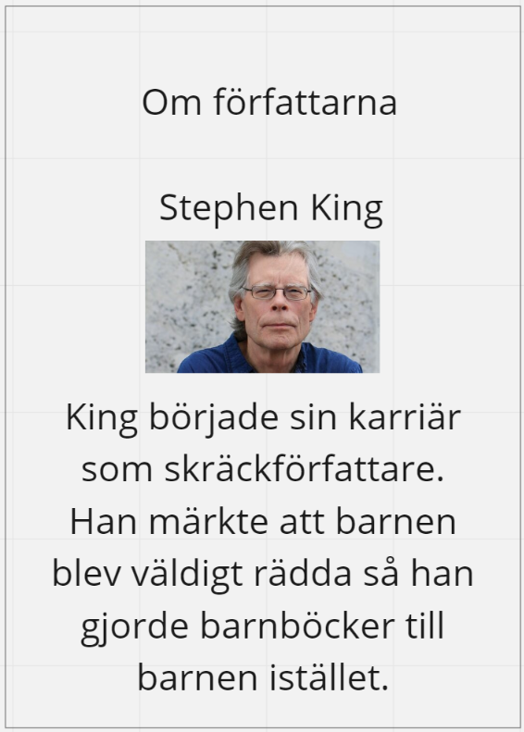
En sida om författarna

Slide 6
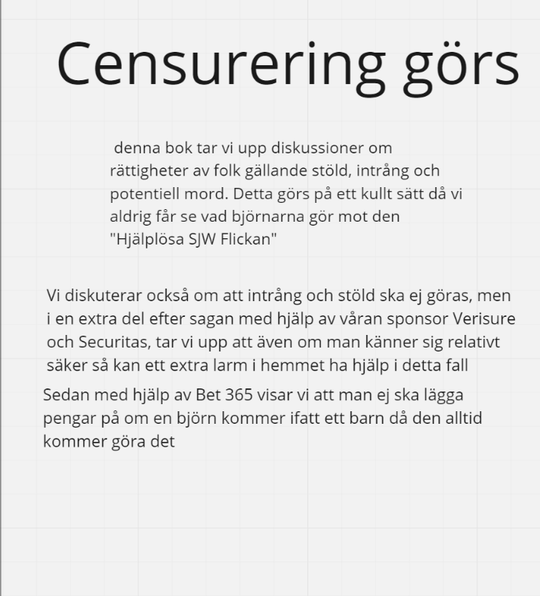
Om censur

Slide 7
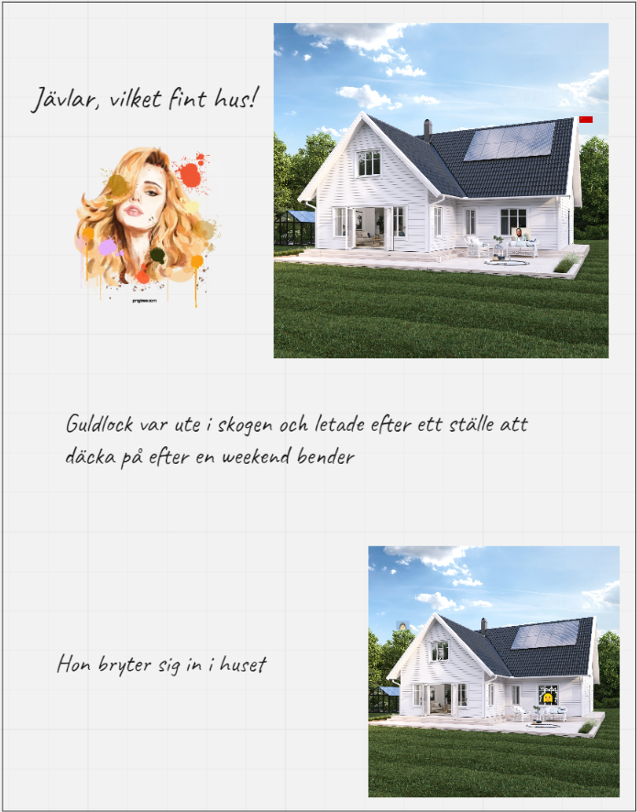
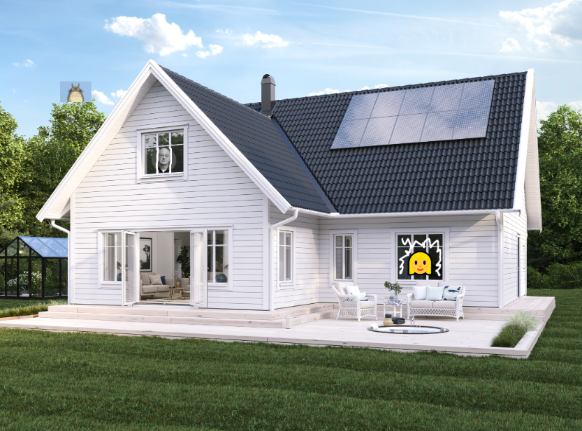
Sida 1

Slide 8
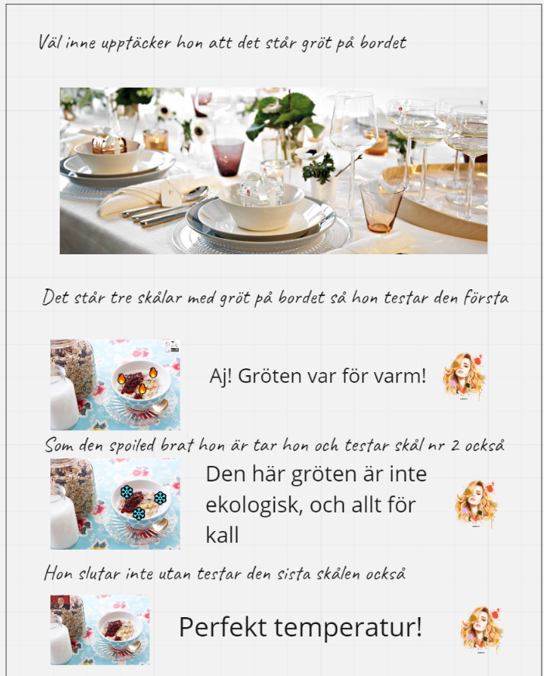
Sida 2

Slide 9
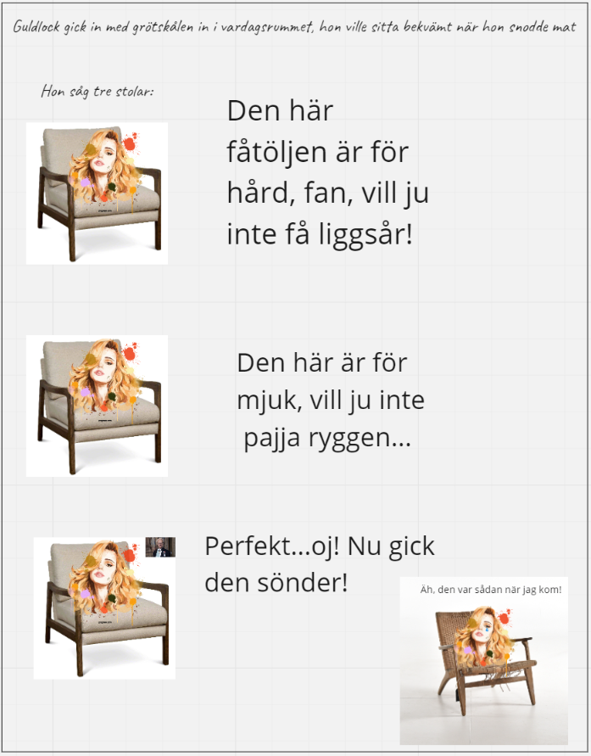
Sida 3

Slide 10
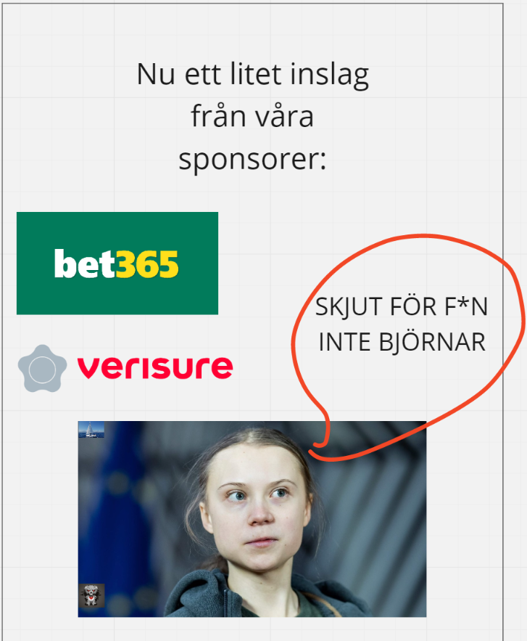
Första sponsorsidan

Slide 11
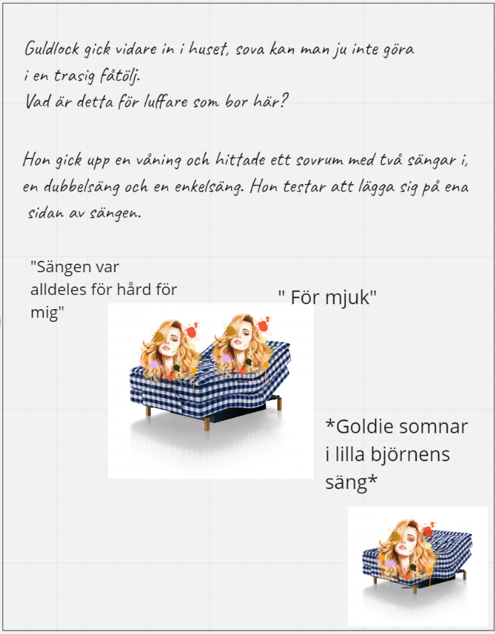
Sida 4

Slide 12
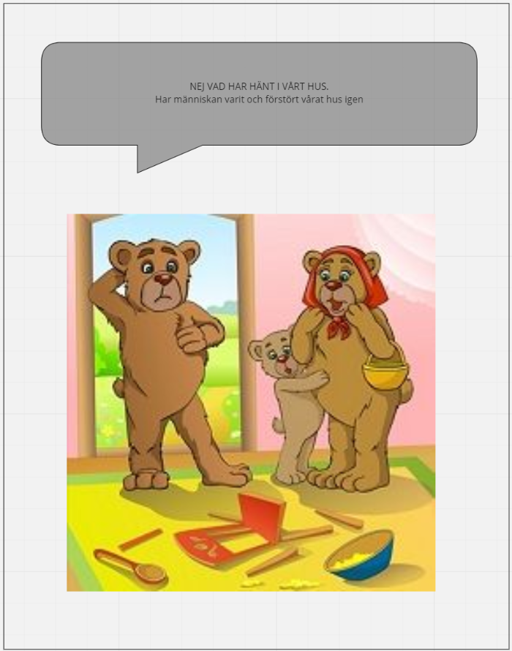
Sida 5

Slide 13
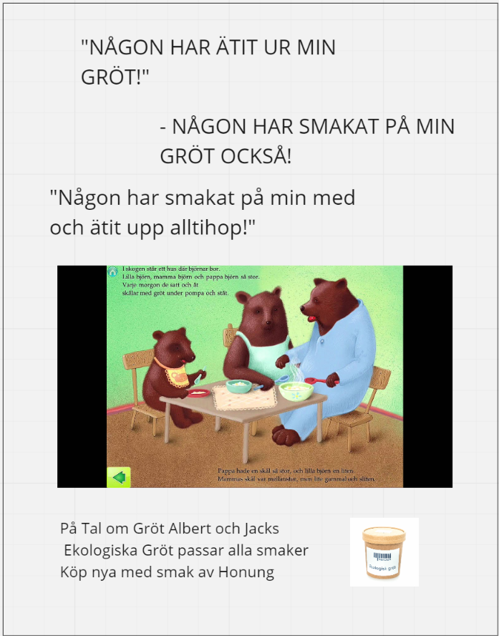
Sida 6

Slide 14
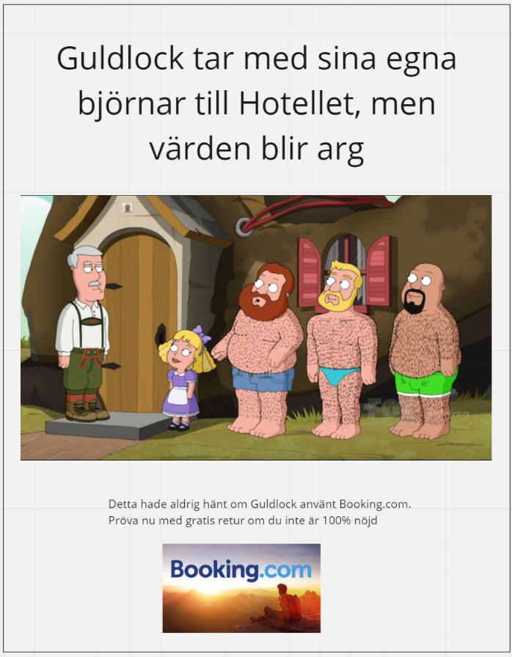
Sida 7

Slide 15
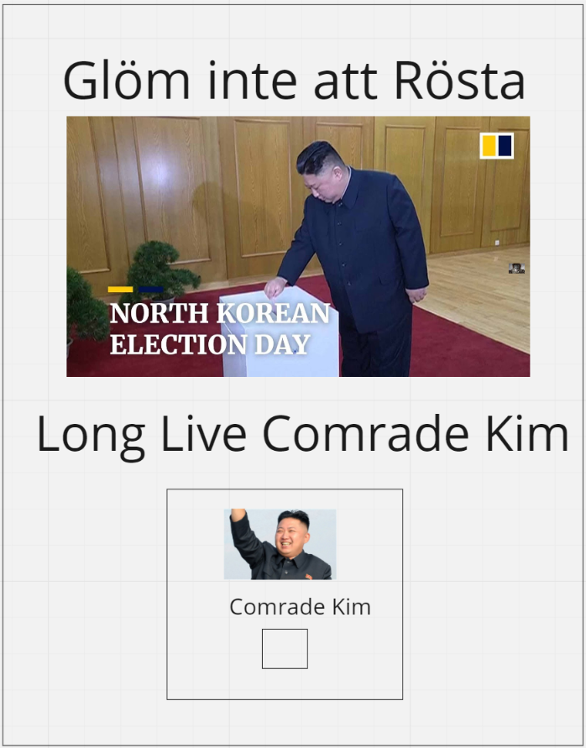
Reklampaus!

Slide 16
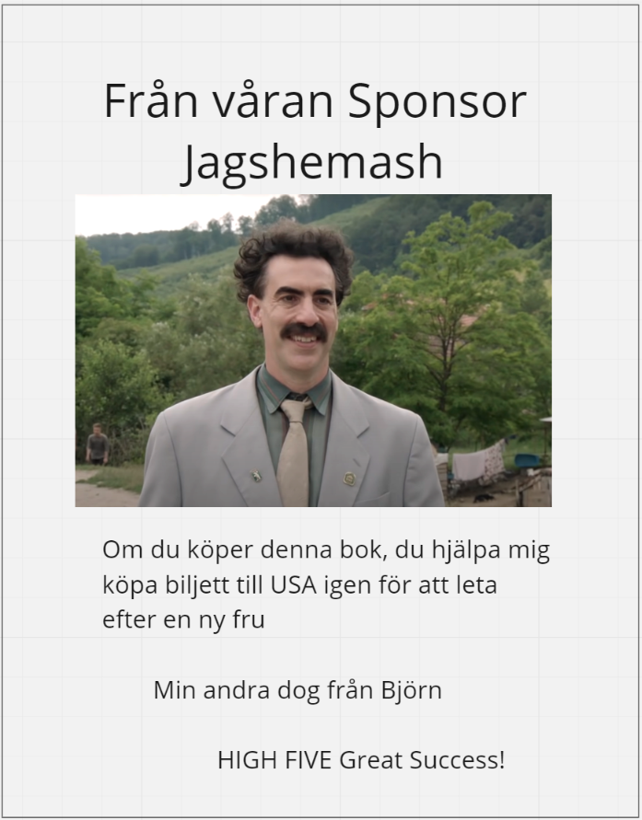
Det ballar ur…

Slide 17
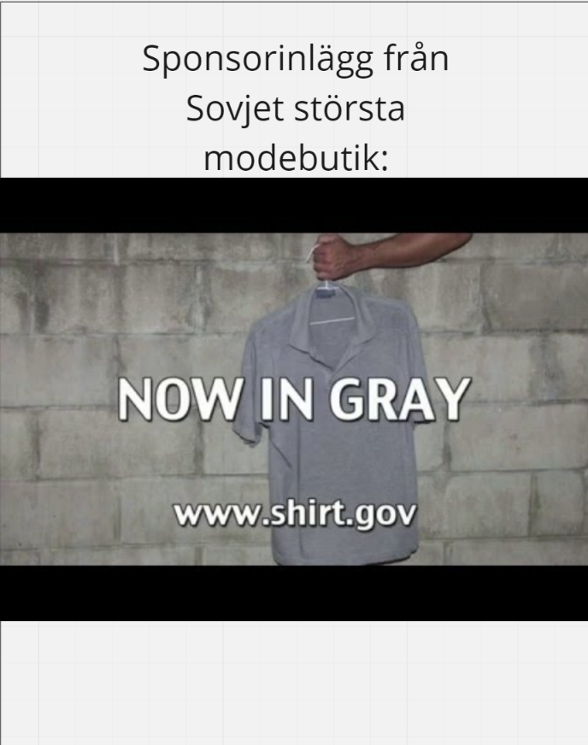
”Shirt.gov, shirt.gov, the only place to buy your shirt”

Slide 18
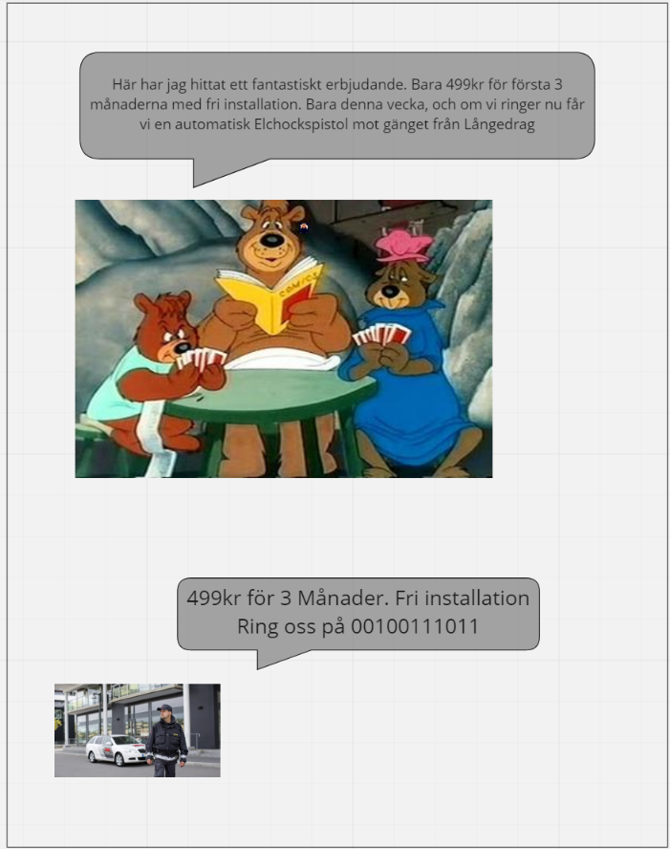
Mer sponsring

Slide 19

Det är lika bra att barnen vänjer sig vid reklam redan nu

Slide 20
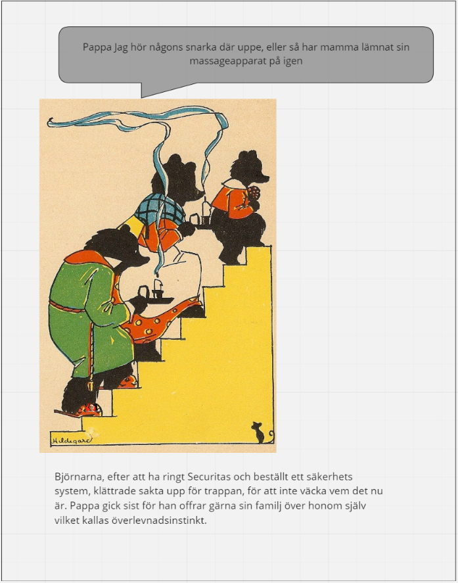
Åter till historien! Sida 8

Slide 21
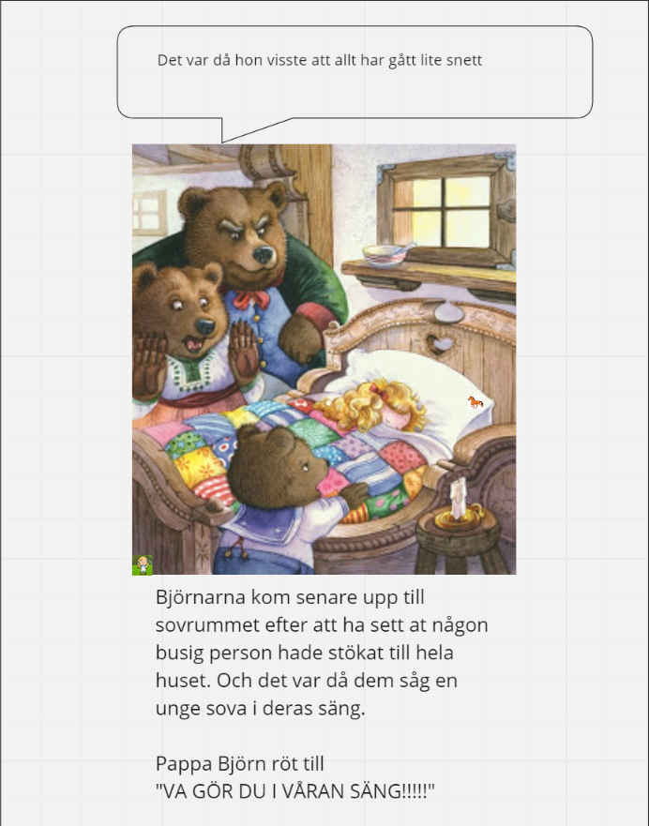
Sida 9

Slide 22
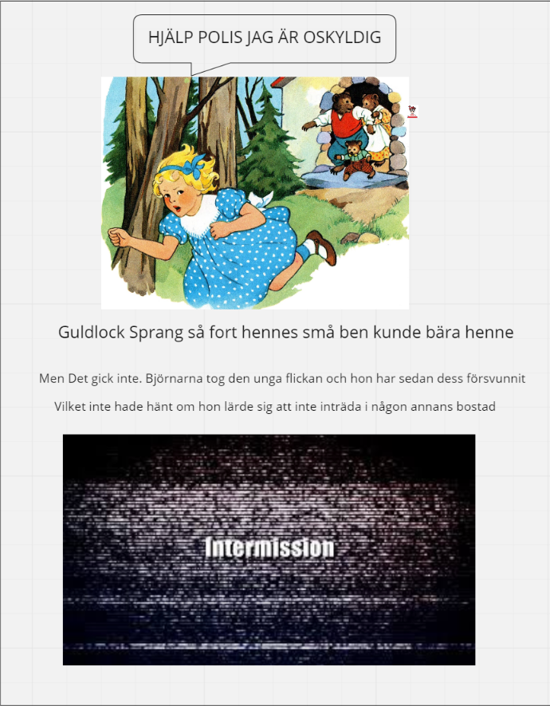
Sida 10

Slide 23
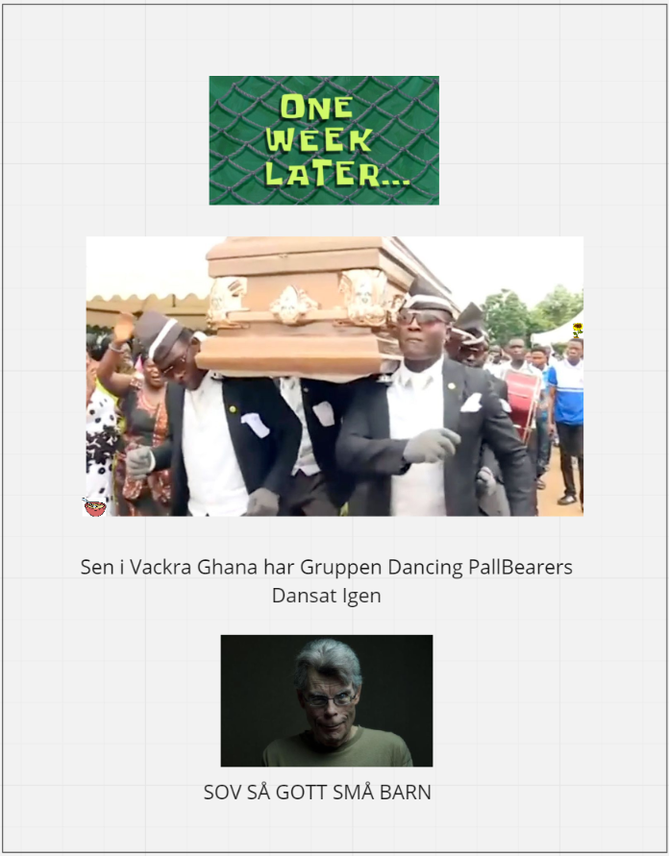
Sida 11

Slide 24
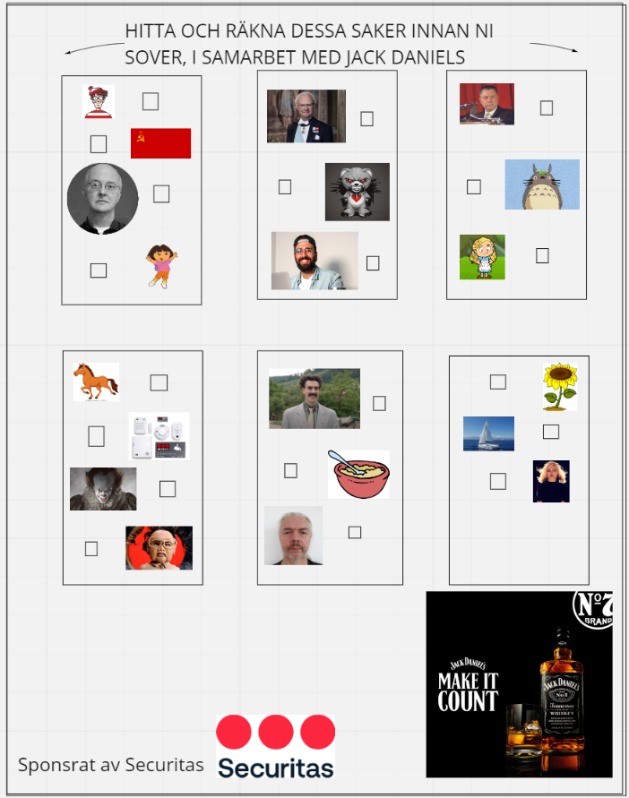
Har ni hittat alla saker?

Slide 25
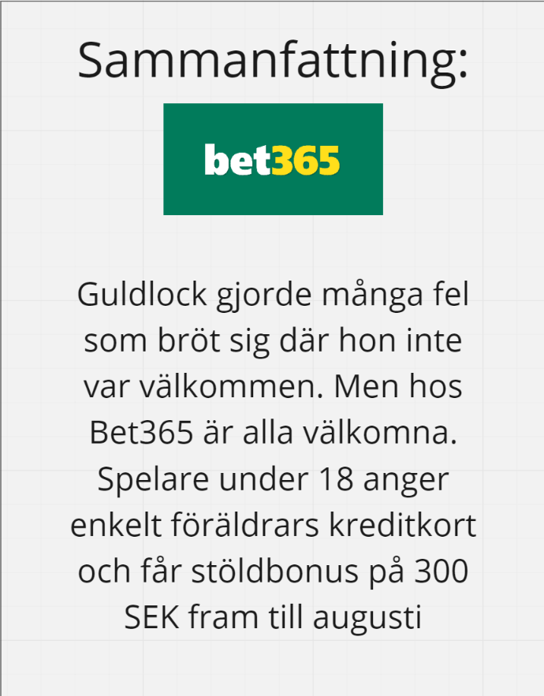
Avslutande sidor

Slide 26
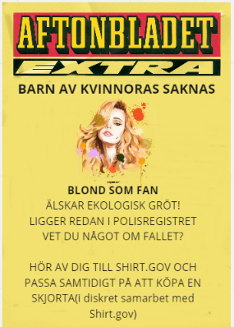
Vad hände med henne?

Slide 27
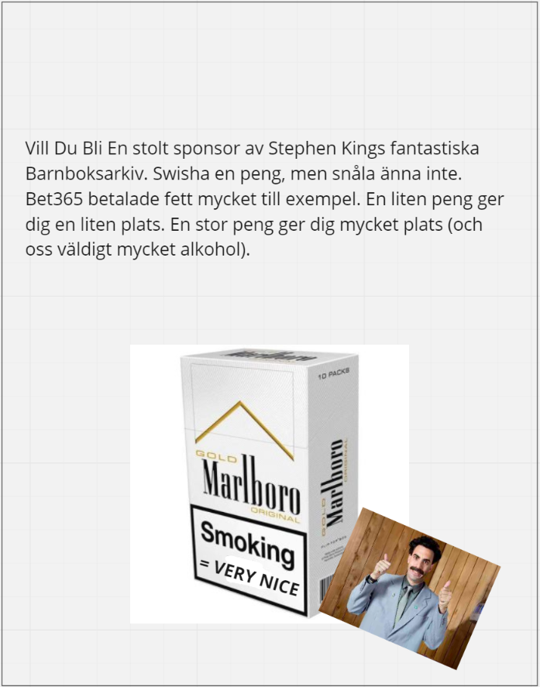
Sista uppslaget

Slide 28
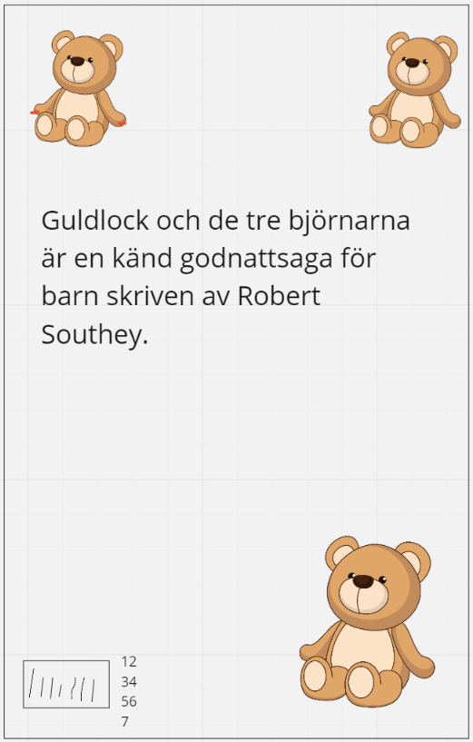
Sista sidan

Slide 29


